Slide 1

Sistemi complessi: alcuni «semplici esempi»
CNR-ISTITUTO PER I PROCESSI CHIMICO FISICI
Dott. Francesco Milano, POFE Lab

Slide 2
Sistemi complessi: proprietà
Sistemi costituiti da un gran numero di entità elementari in interazione l’uno con l’altro in modo non lineare
Sono sistemi APERTI cioè in comunicazione con l’ambiente attraverso dei flussi (Materiali, Energetici, Informativi) e lontani dall’equilibrio
è difficile prevederne nei dettagli il comportamento
al variare del tempo mostrano un comportamento emergente non previsto dalle interazioni delle singole componenti.

Slide 3
Sistemi complessi: proprietà
Nei sistemi complessi, le singole parti che li compongono possono anche essere semplici, ma interagendo tra di loro danno luogo a un comportamento molto più complesso
Le parti che compongono un sistema complesso non sono organizzate dall’esterno, ma si auto-organizzano dando luogo a strutture ordinate (la vita?)
I sistemi complessi stanno alla soglia del caos

Slide 4
Esempi di sistemi complessi
Cervello:
• 10¹¹ – 10¹² neuroni (100-1.000 Miliardi)
• Il numero di connessioni è 10¹² – 10¹³
Il sistema nervoso, Le cellule, i tessuti
Mondo: 10¹⁰ persone (10 Miliardi)
Una foresta, I terremoti, Il clima
Economia: aziende, nazioni, mondo
Linguistica: Linguaggi
I sistemi sociali, Internet e il web
Fisica: cristalli, plasmi, fluidi, laser
Chimica: reazioni chimiche
Etologia: formiche, stormi di uccelli
Un gruppo di robot, Un computer parallelo, I circuiti elettronici

Slide 5
Sistema NON complesso
Ad esempio, un mucchio di sabbia non è un sistema
complesso, anche se formato da tantissime parti in quanto
È un insieme non strutturato di elementi
i granelli non interagiscono tra di loro, non comunicano, e il loro comportamento non è influenzato dagli altri
Non si adattano all’ambiente né mutano struttura evolvendo

Slide 6
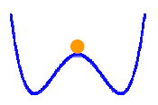
Sistemi lineari e non lineari
LINEARE
NON LINEARE
Una resistenza
y=mx+n
.
• Un transistor
• y=x²+c
.
I sistemi complessi sono non lineari!

Slide 7
Riduzionismo e Sistemi Complessi
Riduzionismo Scientifico:
Newton e Galileo ci hanno insegnato che nell’affrontare lo studio di un fenomeno fisico bisogna:
scomporlo nelle sue componenti elementari, cominciando col liberarlo di tutti gli impedimenti esterni ed accidentali
studiare il comportamento di ciascun componente
derivare il comportamento complessivo del sistema
Con il riduzionismo
poniamo maggiore attenzione su come sono fatte le cose
Molto meno possiamo dire su come funzionano le cose.
La visione riduzionistica si scontra spesso con la realtà,
nella quale esistono sistemi “complessi”

Slide 8
Olismo e nascita dello studio dei sistemi complessi
Approccio Olistico (più recente):
Il comportamento del sistema va interpretato come risultato delle relazioni tra le sue parti
Per esempio: il comportamento di uno stormo di uccelli non può essere spiegato dalla semplice descrizione del volo (posizione e velocità) degli uccelli, ma è il risultato dell'interazione dei singoli elementi.
La teoria si è sviluppata, a partire dagli anni ’60, dalla confluenza di numerosi flussi culturali
Il punto di partenza è rappresentato dalle ricerche nel campo della termodinamica del Nobel Ilya Prigogine (1917-2003).
Altro contributo importante è dovuto alla nascita e allo sviluppo della teoria del caos (cfr. Gleick)

Slide 9
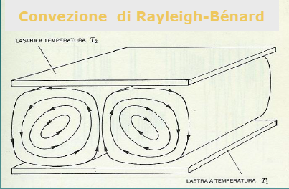
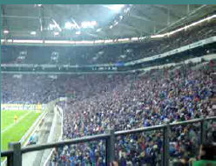

Alcuni fenomeni emergenti nei sistemi complessi
La struttura
La sincronizzazione/ comportamento collettivo
Il caos

Slide 10
Parametri d’ordine
Sono dei descrittori di un sistema che permettono di fare previsioni sufficientemente accurate
Esempio: nel sistema prede-predatori sono il numero N delle prede ed M dei predatori

Slide 11
Sistemi ad un solo parametro d’ordine
Sono descritti da equazioni differenziali del tipo:
Conosciamo la derivata prima del parametro x in funzione del tempo.
E’ una informazione molto potente e sicuramente sufficiente a prevedere l’andamento temporale di x, noto il suo valore x(t=0).
Non sempre il calcolo è possibile per via analitica per cui va effettuato numericamente.
I sistemi complessi sono caratterizzati proprio dal fatto che la soluzione analitica non esiste.

Slide 12
Analogo meccanico 1
Moto di un corpo libero in un fluido viscoso
Forza peso
Forza di attrito
Kv
Allo stato stazionario -F_{A} = F_{G}
mg
x
Ovvero il corpo scenderà verso il basso a velocità costante
In questo caso f(x) =mg/K = costante = v

Slide 13
Analogo meccanico 1
In questo caso la soluzione analitica dell’equazione differenziale
ovviamente esiste ed è:
x(t)= v×t + c, dove c = x(t=0)
Se il corpo si trova all’origine dell’asse avremo semplicemente:
x(t) = v×t
E possiamo conoscere con esattezza la posizione del corpo in ogni istante.
Ovviamente questo NON è un sistema complesso.

Slide 14
Analogo meccanico 2
Moto di un corpo vincolato ad una superficie curva in un fluido viscoso
F_{peso} = F(x);
-F_{A} = F_{peso}
z
La forza peso viene scomposta in componenti ║ o ┴ alla superficie e solo la componente ║ fa muovere il corpo
F_{G}= mg
F(x_{m}) = 0
x_{m}
x
In questo caso f(x) =g(x)/K → forza generalizzata

Slide 15
Potenziale efficace
Alla forza generalizzata si può associare un potenziale efficace:
l’andamento temporale x(t) del parametro d’ordine x equivale alla variazione temporale della posizione x di un corpo che si muove in un fluido viscoso su una superficie la cui energia potenziale è uguale ad U(x)
In fondo alle «valli» o sulla sommità di «colline» dU(x)/dx = 0 quindi f(x) = 0 ed il corpo non si muove (punto di equilibrio); l’esperienza insegna però che nelle valli l’equilibrio è stabile, mentre sulle colline è instabile

Slide 16
Punti di equilibrio e attrattori
eq. stabile se per piccoli spostamenti le forze tendono a riportare x al punto di equilibrio
punti di equilibrio:
valori di x per cui dx/dt = 0
eq. instabile se per piccoli spostamenti di x il sistema se ne allontana sempre di più
se x tende a riavvicinarsi sempre più al punto di equilibrio
Punto asintoticamente stabile
(ATTRATTORE):

Slide 17
Esempio 1: Dinamica delle popolazioni
Siano x(t) gli individui presenti in un dato istante;
Dopo un tempo ∆t, x_{n} sono nati mentre x_{m} sono morti.
Scriviamo quindi:
x(t+∆t)=x(t)+x_{n}-x_{m}
Assumiamo che le nascite e le morti siano proporzionali a ∆t ed a x(t):
x_{n}=nx(t) ∆t
x_{m}=mx(t) ∆t
x(t+∆t)=x(t)+(n-m)x(t) ∆t
Per Δt piccolo abbastanza questa è la derivata di x rispetto a t. Ponendo A = n-m:

Slide 18
Dinamica delle popolazioni: risorse illimitate
In questo caso esiste una soluzione analitica:
x(t)=x(0)e^{At}
x
Se A >0 → crescita
esponenziale
Per x(0) ≠ 0
t
x
Se A <0 → decadimento
esponenziale
t
Non siamo ancora in presenza di un sistema complesso, tuttavia questa non è una situazione realistica perché una crescita esponenziale illimitata è impossibile data la finitezza delle risorse alimentari di un dato sistema

Slide 19
Dinamica delle popolazioni: risorse limitate
Il termine A, bilancio nascite/morti, è in realtà una funzione di x
Nel caso più semplice A(x) = A-Bx
quando ci sono pochi individui le risorse sono in eccesso
Per x → 0 ⇨ A(x) = A
le nascite eguagliano le morti e la popolazione raggiunge uno stato di equilibrio stazionario
Per x = A/B ⇨ A(x) = 0
B misura le risorse disponibili:
più è piccolo, maggiori sono queste ultime
B=0 indica risorse illimitate
La nuova equazione è quindi:
Potenziale efficace:
eq. logistica
Il campo di esistenza è per x > 0

Slide 20
Equazione logistica
Questa è una equazione differenziale NON-LINEARE.
Dalla non linearità emergono i comportamenti complessi.
E’ integrabile analiticamente, ma non è possibile esprimere esplicitamente x in funzione di t (si deve ricorrere a sistemi di integrazione numerica)
x_{max} viene anche chiamata «carrying capacity» del sistema

Slide 21
Metodo di integrazione
Vogliamo calcolare x in funzione di t
Nota la forma esplicita della derivata prima
più in generale dx/dt=f(x,t)
Noto il valore di x al tempo t=0 (condizione iniziale)
Dopo successivi intervalli Δt si ha:
x(Δt) = x(0) + f(x(0))Δt
x(2Δt) = x(Δt) + f(x(Δt))Δt
…
x(nΔt) = x((n-1)Δt) + f(x((n-1)Δt))Δt

Slide 22
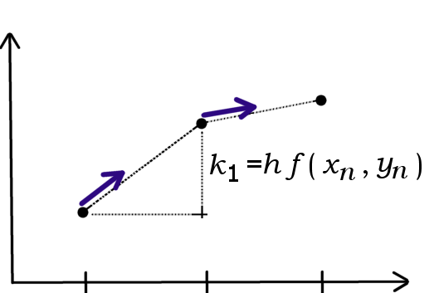
Metodo di Eulero
Uso della derivata prima al punto iniziale
Con la derivata al punto iniziale di ogni intervallo si estrapola direttamente il valore successivo della funzione incognita
x(t)
Δx_{n+1}=f(t_{n},x_{n})Δt
dx/dt
t_{n}
t_{n+1}
t_{n+2}
t

Slide 23
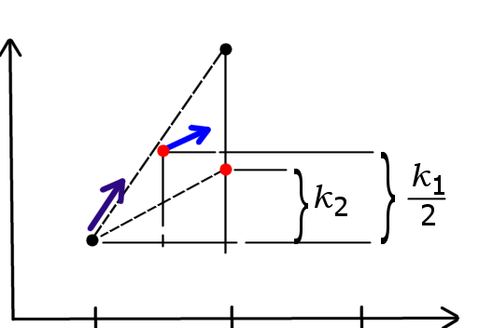
Miglioramento 1: Metodo del punto di mezzo
Con la derivata iniziale si ottiene un punto intermedio. In esso si valuta la derivata che estrapola il valore successivo a partire da quello iniziale.
x(t)
Δx₁/2
Δx₂
t_{n}
t_{n+1}
t_{n+2}
t

Slide 24
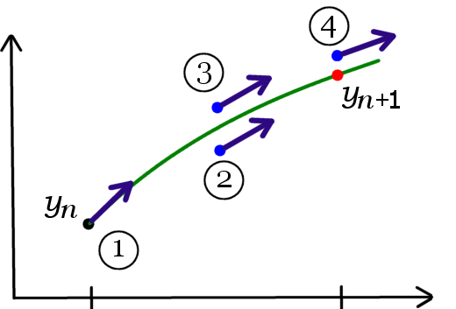
Miglioramento 2: Runge-kutta 4° ordine
La derivata è valutata quattro volte, una volta al punto iniziale (1), due volte in due punti intermedi di prova (2) e (3) ed infine al punto di prova finale (4).
Dalla combinazione di tali valori si ottiene il valore successivo dell’incognita x.
x(t)
x_{n+1}
x_{n}
t_{n}
t_{n+1}
t

Slide 25
Equazioni Runge-kutta 4° ordine

Slide 26
Esempio: decadimento exp
x=exp(-t)
tempo di calcolo eulero = 7.331e-006
tempo di calcolo RK4 = 1.906e-005
Δt = 0.2
Δt = 1
5 punti, stesso numero
di operazioni
20 punti

Slide 27
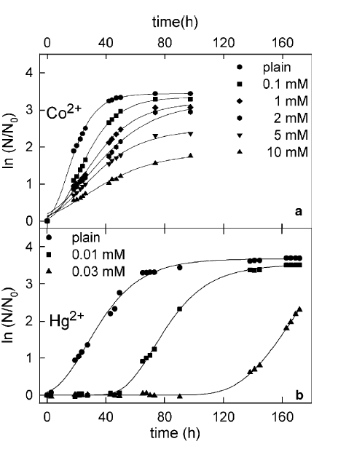
Dinamica popolazioni: visualizzazione
Crescita di una popolazione di batteri (Rb. sphaeroides)
CFU iniziali = x₀ = 10⁷/mL
A = 0.1 (tasso di crescita nati-morti in 1/h, ovvero un nuovo nato per batterio ogni 10 h in condizioni di abbondanza di risorse ovvero per x→0)
CFU alla fase stazionaria = x_{max} = 5×10⁸/mL
Le cellule raccolte sono 50 volte quelle inoculate

Slide 28
Dinamica popolazioni: calcolo valori
l’andamento si ottiene risolvendo numericamente l’eq. logistica (metodo Runge Kutta)
x₀=10⁷, A=0.1, x_{max} = 5×10⁸
A ha le dimensioni di t⁻¹; in questo caso è h⁻¹.

Slide 29
Dinamica popolazioni: studio potenziale efficace
x= 0
x_{max} = 5*10⁸
x = 0 è un punto di equilibrio instabile
x_{max} è un punto di equilibrio asintoticamente stabile
Notes:
punto di equilibrio: Ax = Bx² → A = Bx → x=A/B

Slide 30
Dinamica popolazioni: sovrappopolazione
Se x₀ > x_{max}: ad es. x₀ = 10⁹, x_{max} = 5x10⁸, A = 0.1
x = 0
x = A/B

Slide 31
Dinamica popolazioni: tasso crescita negativo
Se A < 0: ad es. A = -0.1, x₀ = 10⁷, x_{max} = 5×10⁸
x = 0
In questo caso x = 0 è punto di equilibrio stabile

Slide 32
Diagramma delle fasi din. pop.
x=x_{max} Eq. stabile
2
B=1
1
x=0 Eq. stabile
x=0 Eq. instabile
0
Punti di eq. di x
-1
A = 0 → biforcazione
-2
-3
-2
-1
0
1
2
3
A

Slide 33
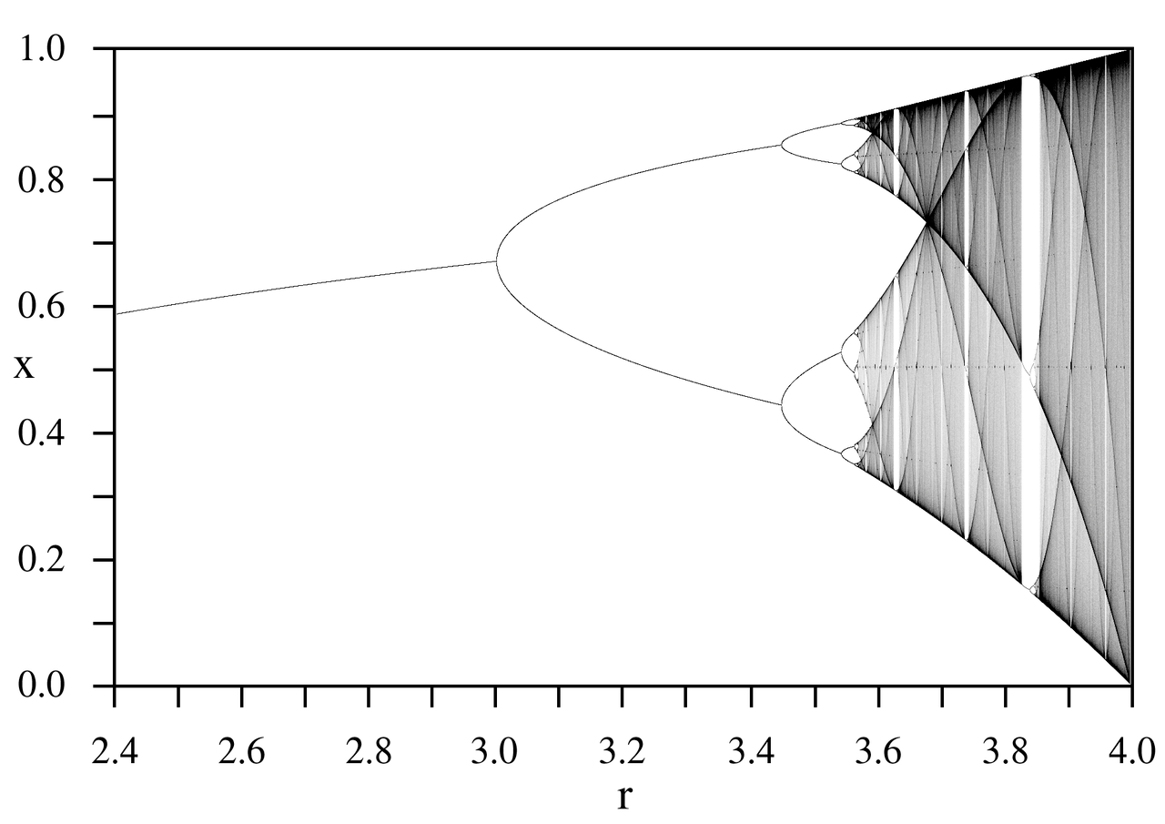
Mappa logistica
La mappa logistica è un mappa polinomiale di ordine 2, spesso citata come un esempio di come un comportamento caotico può sorgere da una semplice equazione dinamica non lineare. La mappa fu resa popolare nel 1976 dal biologo Robert May.
Matematicamente, la mappa logistica è scritta:
x_{n+1} = rx_{n}(1−x_{n})
Dove:
x_{n} è un numero compreso tra 0 e 1, e rappresenta il rapporto tra la popolazione esistente e quella massima possibile
r è un numero positivo, e rappresenta il tasso di crescita della popolazione. I valori interessanti sono nell’intervallo [0,4]
Prima biforc
seconda biforc
Caos
Diagramma dei raddoppiamenti di periodo della mappa logistica

Slide 34
Al variare del parametro r, si osservano i seguenti comportamenti:
Con r compreso tra 0 e 1, la popolazione calerà fino a morire, indipendentemente dal valore iniziale della popolazione.
Con r compreso tra 1 e 2 la popolazione andrà velocemente a stabilirsi al valore (r–1)/r, indipendentemente dal valore iniziale della popolazione.
Con r compreso tra 2 e 3, la popolazione andrà comunque a stabilizzarsi al valore (r−1)/r ma prima oscillando tra quel valore per un po' di tempo. Il tasso di convergenza è lineare, eccetto per r = 3, quando è molto lento, meno che lineare.
Con r compreso fra 3 e 1 + sqrt(6) ≃ 3.44949, per quasi tutte le condizioni iniziali, la popolazione arriva a oscillare indefinitamente tra due valori. Questi due valori sono dipendenti da r
Con r compreso tra 3,44949 e 3,54409, per quasi tutte le condizioni iniziali, la popolazione arriva a oscillare indefinitamente tra quattro valori.
Con r superiore a 3,54409, la popolazione oscillerà tra 8 valori, poi 16, poi 32, ecc. Le lunghezze degli intervalli di parametri che rendono lo stesso numero di oscillazioni di data lunghezza diminuiscono rapidamente. Il rapporto tra le lunghezze di due successivi di questi intervalli di biforcazione si avvicina alla costante di Feigenbaum δ = 4,66920.... Questo comportamento è un esempio di cascata di biforcazioni con raddoppiamento del periodo.
Con r ≃ 3,56995 avviene l'insorgenza del caos, che segue la cascata di raddoppiamento del periodo. Minime variazioni del valore iniziale della popolazione daranno risultati anche molto differenti, una caratteristica primaria del caos.

Slide 35
Esempio 2: Celle di Benard
Le celle di Bénard (1900) descrivono il moto di un fluido per effetto convettivo quando gli viene fornito calore dal basso.
L'esperimento effettuato consiste nel riscaldamento dal basso di un sottile strato di liquido in modo tale da osservare i moti convettivi che in esso si generano. Nel sistema considerato si ha una variazione verticale ed uniforme della temperatura che, di conseguenza, diminuisce con l'altezza.
T
riserva di calore

Slide 36
Esempio 2: Celle di Benard
Fino a quando la variazione di temperatura è piccola tra l'interno e la superficie si ha unicamente un fenomeno di conduzione senza trasporto di materia.
Quando il gradiente supera un certo valore critico ha inizio un meccanismo di convezione che, a condizioni stabili, risulta sorprendente: il moto del fluido si struttura in una serie di cellette, chiamate Celle di Bénard:
il liquido nei pressi di T1 si scalda e diventa più leggero, quindi risale verso T2 dove si raffredda e ridiscende nuovamente.
T₁-T₂ > valore di soglia
T₂
T₁

Slide 37
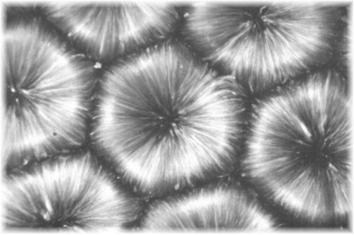
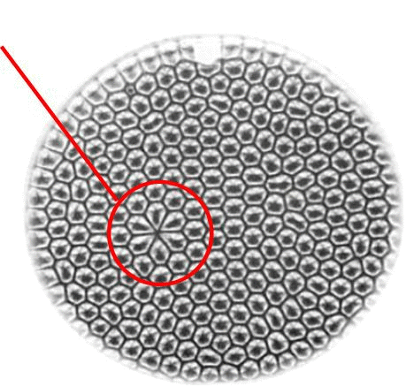
Esempio 2: Celle di Benard
Queste celle rappresentano uno degli esempi più studiati di struttura dissipativa.
Sulla superficie si struttura un mosaico a forma esagonale.

Slide 38
Celle di Benard: equazioni
Parametro d’ordine = x = modulo della velocità del fluido nel punto P
Equazioni:
Punti di equilibrio:
A, B, Ac parametri positivi;
A proporzionale a T₁-T₂ → parametro di controllo
A_{c} e B dipendenti da fluido e geometria sistema
x può essere positivo o negativo
(cambia il verso del moto)
T₁-T₂ > valore di soglia
T₂
T₁

Slide 39
Benard esempio 1 (A<Ac)
x₀ =1, B = 1, A_{c} = 1, A = 0.5 (A<A_{c}) → un pto di eq., x=0
x=0 punto di eq. stabile
ΔT < valore di soglia → liquido immobile!

Slide 40
Benard esempio 2 (A>Ac)
x₀ =0.1, Ac = 1 B = 1, A = 2 (A>A_{c}) → 3 pti di eq.,
x₁=0; x₂ = 1, x₃ =-1
x_{2/3} sono detti ATTRATTORI;
x₂ attrae tutte le soluzioni con x₀>0
la regione x₀>0 viene detta BACINO DI ATTRAZIONE dell’attrattore x₂.

Slide 41
Diagramma delle fasi Benard
2
B=1
1
Punti di eq. stabile di x
x=0 Eq. stabile
0
-1
A –A_{c} = 0 → biforcazione
-2
-3
-2
-1
0
1
2
3
A-A_{c}

Slide 42
Ruolo delle fluttuazioni
Anche se A>A_{c}, all’inizio x₀ = 0
Se si imposta tale valore iniziale nell’equazione, il sistema
rimane fermo perché il potenziale efficace in quel punto è zero
Allora come mai si creano le celle di convezione?
In realtà un qualsiasi fluido non è mai veramente fermo
a causa dell’agitazione termica.
A seconda che la deviazione da zero sia > o < di zero
si cade in uno dei due minimi.

Slide 43
Sistemi a due gradi di libertà
In generale non è più possibile definire un potenziale efficace U
La soluzione delle equazioni viene espressa da due funzioni del tempo x(t) ed y(t)
E’ possibile costruire un grafico di y in funzione di x
Il generico punto (x,y) viene detto “punto rappresentativo dello stato del sistema” al tempo t;
tale punto si muove in uno spazio detto “spazio delle fasi”
Al passare del tempo il punto si sposta descrivendo una curva detta “traiettoria”
La traiettoria non può:
creare incroci con se stessa o un’altra
cambiare verso

Slide 44
Sistema prede predatori
x = numero di prede, y = numero di predatori
In assenza di predatori, e con risorse limitate, il fato delle prede è:
In assenza di prede, il fato dei predatori è:
Supponendo che il numero di prede mangiate sia proporzionale alle prede ed ai predatori, possiamo correggere le equazioni di sopra nel seguente modo:
Eq.ni di Lotka-Vollterra

Slide 45
Caso 1: risorse illimitate
Si ottiene per E = 0;
i punti di equilibrio (x,y) si ottengono ponendo a sistema:
Ax-Cxy=0;
-By+Dxy=0;
P1 = (0,0); P2 = (B/D,A/C)
Input di prova:
A 10
B 10
C 0.1
D 0.05
E 0
t 2
dt 0.002
P1 = (0,0)
P2 = (200,100)
Le popolazioni avranno un andamento periodico oscillante perché quando ci sono molte prede i predatori trovano molto cibo e crescono a loro volta, ma questo provoca una diminuzione di prede che a sua volta fa diminuire i predatori cosicché le prede riaumentano e così via.

Slide 46
Caso 1: risorse illimitate
Studio dei punti di equilibrio
Punto iniziale vicino a P1 = (0,0)
x0 = 10 (prede)
y0 = 5 (predatori)
P1
P2
P1 è instabile perché la traiettoria tende ad allontanarsene molto;
viene detto “punto iperbolico” perché la traiettoria nei suoi pressi è simile ad un ramo di iperbole

Slide 47
Caso 1: risorse illimitate
Studio dei punti di equilibrio
Altra proprietà del punto di equilibrio iperbolico:
se scegliamo x=0 (assenza iniziale di prede), per qualunque valore iniziale di y questo tenderà comunque a zero perché i predatori, non trovando da mangiare, moriranno tutti;
se invece scegliamo y=0, per qualunque valore iniziale di x vi sarà una crescita esponenziale illimitata di prede perché non vengono mai mangiate ed hanno risorse illimitate.
Il punto iperbolico è dunque:
ATTRATTIVO lungo un asse (in questo caso l’asse y)
REPULSVO verso l’altro (asse x)

Slide 48
Caso 1: risorse illimitate
Studio dei punti di equilibrio
Punto iniziale vicino a P2 = (200,100)
x0 = 180
y0 = 120
P0
P2
P2 è stabile ma non asintioticamente perché il sistema si mantiene sempre ad una distanza finita da esso;
viene detto “centro” perché si trova al centro delle traiettorie ad esso vicine

Slide 49
Caso 2: risorse limitate
Si ottiene per E diverso da 0;
i punti di equilibrio (x,y) si ottengono ponendo a sistema:
Ax-Cxy-Ex²=0;
-By+Dxy=0;
Il punto P2 perde significato fisico se E > AD/B in quanto y2 diventa negativo (predatori <0)
P1 = (0,0);
P3 = (A/E,0)
Input di prova:
A 10
B 10
C 0.1
D 0.05
E 0.02
t 5
dt 0.002
P1 = (0,0)
P2 = (200,60)
P3 = (500,0)
Le popolazioni adesso avranno un andamento ad oscillazioni smorzate tanto più fortemente quanto più grande è il parametro E

Slide 50
Caso 2: risorse limitate
Studio dei punti di equilibrio
Punto iniziale vicino a P1 = (0,0)
x0 = 10
y0 = 5
P2
P0
P1
P3
P1 è instabile ed iperbolico (repulsivo su x ed attrattivo su y)

Slide 51
Caso 2: risorse limitate
Studio dei punti di equilibrio
Punto iniziale vicino a P2 = (200,60)
x0 = 250
y0 = 90
P0
P2
P2 = equilibrio asintoticamente stabile;
poiché le traiettorie hanno un andamento spiraleggiante verso di esso, viene detto “fuoco stabile”

Slide 52
Caso 2: risorse limitate
Studio dei punti di equilibrio
Punto iniziale vicino a P3 = (500,0)
x0 = 600
y0 = 5
P2
P0
P1
P3
P3 è instabile ed iperbolico (repulsivo su y ed attrattivo su x)

Slide 53
Sistemi a tre gradi di libertà
Esempio: equazioni di Lorenz per le instabilità termoconvettive ed insorgere del caos
L’equazione di Lorenz si incontra nella descrizione semplificata dei moti convettivi nei fluidi; è famosa per avere, tra le sue soluzioni, il famoso attrattore omonimo di cui si parla quando si nomina il famoso effetto farfalla.
L’equazione è scritta come segue, nella sua forma più generale:
x˙ = σ(y − x) (nel programma σ=C)
y˙ = ρx − xz − y (nel programma ρ=D)
z˙ = xy − βz (nel programma β=B)
ma, in pratica, i due parametri σ (C) e β (B) sono tenuti fissi ai valori rispettivi di 10 e 8/3 (valori corrispondenti a casi di interesse fisico), mentre il parametro ρ (D) viene lasciato libero ed è quindi l’unico parametro da cui il sistema, di fatto, dipende (parametro di controllo).
L’intervallo di valori di ρ corrispondente a casi che abbiano un contenuto fisico plausibile si discosta poco o nulla da ρ = 1 (corrispondente alla soglia del moto nelle termoconvezioni) ma il sistema ha acquisito maggiore notorietà proprio quando ρ assume valori assai lontani da 1 (l’attrattore di Lorenz si ha per ρ = 28); in tal caso l’interesse del sistema è puramente speculativo poiché rappresenta il primo esempio storico di sistema dinamico con pochi gradi di libertà a presentare un comportamento caotico (la mappa di Hénon è di almeno un anno più giovane).

Slide 54
Visualizzazione per D =0.5
inserire x0, y0, z0, t, dt, B, C, D
lorentz(1,2,0,5,0.01,2.66,10,0.5)
Tutte le «velocità» tendono a zero
P1=(0,0,0)
P2=(0,0,0)
P3=(0,0,0)

Slide 55
Visualizzazione per D =20
D_{c} = 27.7
inserire x0, y0, z0, t, dt, B, C, D
lorentz(1,2,0,20,0.01,2.66,10,20)
Le «velocità» tendono ad oscillare intorno all’attrattore
P1=(0,0,0)
P2=(7.1,7.1,19)
P3=(-7.1,-7.1,19)
Attrattore di Lorentz

Slide 56
Visualizzazione per D =30
D_{c} = 27.7
inserire x0, y0, z0, t, dt, B, C, D
lorentz(1,2,0,30,0.01,2.66,10,30)
Le «velocità» hanno andamento caotico
P1=(0,0,0)
P2=(8.8,8.8,29)
P3=(-8.8,-8.8,29)
Attrattori strani

Slide 57
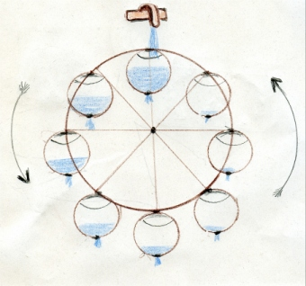
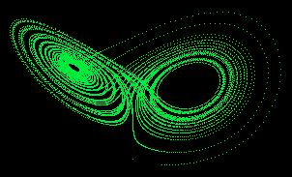
La ruota di Lorenz
E' quello che illustra meglio l'andamento dell' attrattore di Lorenz
Su una rota vengono sistemati dei contenitori con un foro sul fondo, sopra la ruota, un rubinetto aperto fa entrare l'acqua nel contenitore in cima alla ruota.
Se dal rubinetto esce poca acqua, il contenitore non riesce a riempirsi, perché la quantità d'acqua che esce dal foro sul fondo è maggiore di quella che vi entra, in questo modo il contenitore rimane vuoto e non riesce a far girare la ruota.
Se dal rubinetto esce una maggiore quantità di acqua, il foro sul fondo del contenitore non riesce a smaltire l'acqua in tempo, e comincia a far girare la ruota, in questo modo il contenitore che lo segue si riempie a sua volta dando inizio ad un andamento stabile del sistema, la ruota gira finché l'energia fornita (la quantità dell'acqua) rimane stabile.
Se però facciamo uscire ancora più acqua dal rubinetto, i contenitori si riempiono più velocemente e la ruota girando ad una maggiore velocità non lascia uscire abbastanza acqua dal fondo del contenitore, in questo modo il peso eccesivo rallenta la risalita del contenitore fino a fermare la ruota, a questo punto il contenitore ridiscende e torna sui suoi passi, invertendo il movimento della ruota, il sistema non ha più un andamento regolare, la ruota gira alternativamente avanti ed indietro con tempi e modi irregolari, dando inizio ad un comportamento caotico evidenziato dall'attrattore di LORENZ figura sopra a destra, le linee che collegano le due spire circolari mostrano il cambio di direzione della ruota e la loro ampiezza rappresenta la diversa durata del tempo impiegato per compiere un giro.

